Slide 1
Käytännönkoe
Kerta #2
Sallitaan tietyt lähteet. Valvottu työskentely.
Aikaa noin 2 tuntia ja 30 minuuttia.

Slide 2
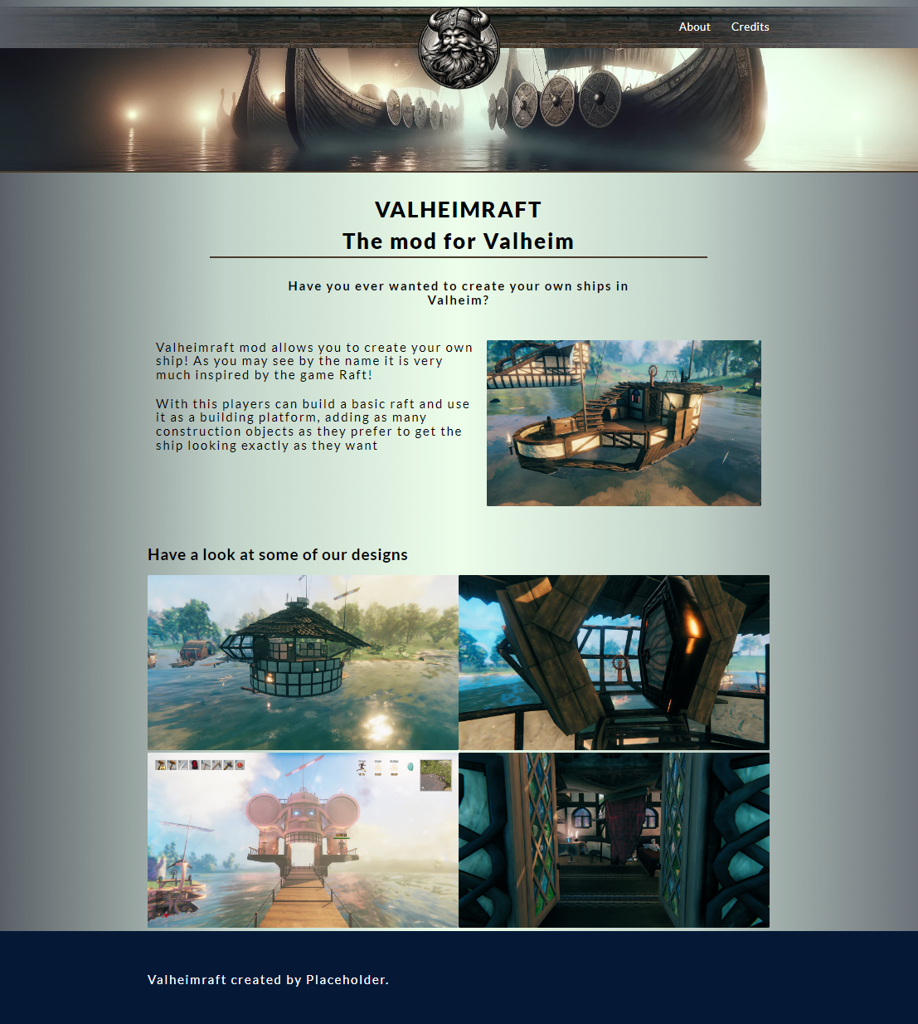
Toteuta esimerkin mukainen sivu
Rakenne
Tyylittely
Mobiilille sovittaminen
Tässä diassa esillä oleva esimerkkikuva on sivu hyvin pieneksi skaalattuna. Tämä vain, jotta hahmotatte kokonaisuuden paremmin.
Tarkemmat mitat seuraavissa dioissa.

Slide 3
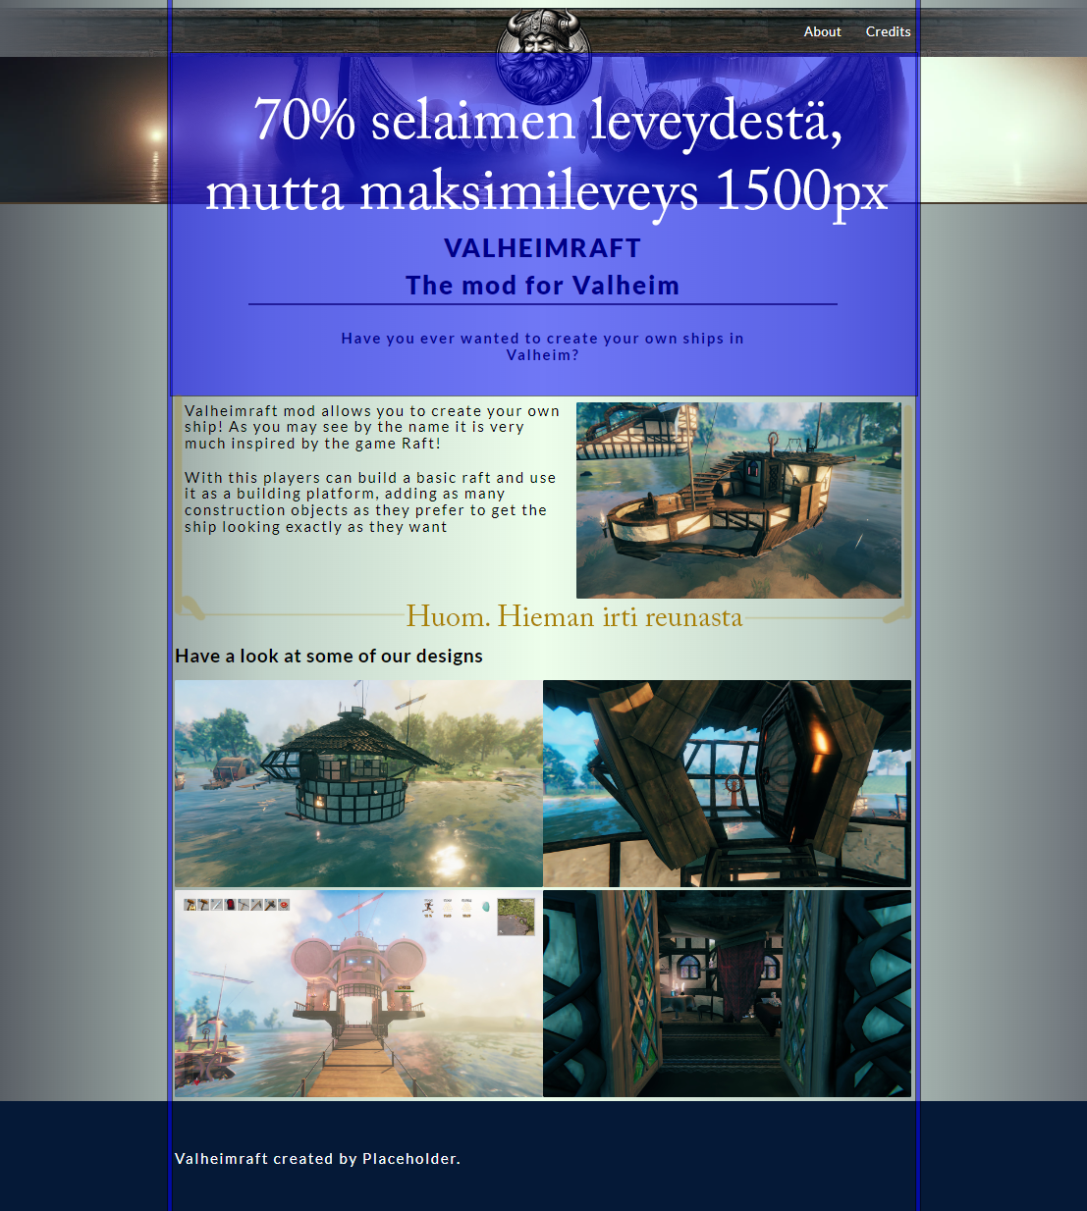
Huomioi sisällön asettelu.
Sisällönleveys 70% selaimen leveydestä.
Myös maksimileveys rajoitettu 1500px.

Slide 4
Mobiilioptimoi
Kun näyttöpääte tai selaimen koko on:
1600px tai alle: Aiempi sisällön leveys 70% -> 80%;
1300px tai alle: Aiemmin vierekkäin olleet allekkain. Säädöt ja hiomiset. Leveyden nosto jälleen.
700px tai alle: Varmista, että sivu menee mobiiliin nätisti -> hiomista, säätöä.
Tee sivulle mobiilioptimointia.
Varmista, että on kaikki mobiilille oleelliset jutut käytössä.
Sivussa on suuntaa antava rakenne responsiivisuuden kohtiin. Tässä voi ottaa vapauksia ja hioa pidemmälle.
Tärkeintä on, että Mobiilille oleelliset tekniikat on loogisella tavallla käytössä. Käytä ainakin kahta, eri kohdassa olevaa breakpointtia.

Slide 5
Arvosteltavat asiat
Kuinka lähelle esimerkkiä pääsette.
Kuinka pitkälle pääsette.
Validius, responsiivisuus, saavutettavuus.

Slide 6
Vinkkejä aloitukseen
Katso ohjeet tarkasti. Tarkastele valmista HTML rakennetta. Katso esimerkkikuvaa.
Palastele mielessäsi osiot laatikoiksi ja tee ne osio kerrallaan.
  Muista flexbox guide. Etsi muutenkin tietoa.
Jos jokin asia ei vain onnistu. Jatka eteenpäin ja palaa kohtaan, jos aikaa riittää.
Tekemääni HTML ja css runkoon ei ole tahallisesti pistetty virheitä, mutta sieltä puuttuu asioita. Valmiiksi tekemäni rakenteen tarkoitus on kuitenkin auttaa teitä ja tehdä parista hieman hankalammasta asiasta helpompia.

Slide 7
Vinkkejä pohdiskeltavaksi
Hyödyntäkää inspectoria ja myös mobiilivaiheessa sen laitesimulointia.
Pohtikaa asioita palastellen ne laatikoiksi.
Muistakaa max-width kuvan hillintään (divin sisällä).
Logodivin kanssa voi kokeilla hyödyntää CSS position määrityksiä. Myös joskus marginin määrityksen negatiivinen arvo auttaa siirtelemään juttuja.
Olen valmiiksi käärinyt osan kuvista divien sisään. Divejä on helpompi käsitellä flexboxilla kuin kuvia sellaisenaan.
  Ehdotan pitää ne divien sisällä, jonka mukana ne kulkeutuvat oikeille paikoille. Kuville, jotka on divien sisällä, kannattaa asettaa 100% leveys, tai maksimi leveys, koska muuten saattavat kasvaa liian isoiksi ja valuvat divin reunojen yli.

